Slide 1


МИНОБРНАУКИ РОССИИ
Федеральное государственное автономное образовательное учреждение высшего образования «Южный федеральный университет»
Институт высоких технологий и пьезотехники
Кафедра прикладной информатики и
инноватики
Направление подготовки: 09.03.03 “Прикладная информатика”
Тема проекта: “Классификация болезней сердца на основе медицинских данных”
Выполнили студенты 3-го курса
Чудиков Д.М
Пушкин В.А

Slide 2

Цель проекта: Разработка модели для предсказания наличия сердечных заболеваний на основе медицинских данных пациентов.
2

Slide 3

Актуальность
Сердечные заболевания являются одной из основных причин смертности в мире.
Раннее предсказание и диагностика могут значительно улучшить исход лечения и снизить смертность.
3

Slide 4

Помогут ли различные алгоритмы машинного обучения, такие как линейная регрессия, SVM и случайные леса предсказать наличие болезни сердца?
Могут ли они быть использованы для эффективного предсказания наличия сердечных заболеваний?
4

Slide 5

Данные о сердечно-сосудистых заболеваниях, собранны из хранилища UCI в следующих местах: Кливленд, Венгрия, Швейцария и Лонг-Бич, Вирджиния
Датасет имеет 300 000 записей
5

Slide 6

Информация о полях датасета:
Age: Возраст индивидуума. Диапазон: 20-80.
Sex: Пол индивидуума. Представлено в виде бинарного значения, где 1 означает мужской пол, а 0 – женский.
ChestPainType: Категория боли в груди, которую испытывает индивидуум. Значения:
Значение 1: Типичная стенокардия, боль в груди, связанная с сердцем.
Значение 2: Атипичная стенокардия, боль в груди, не связанная с сердцем.
Значение 3: Нестенокардическая боль, обычно острая и непостоянная.
Значение 4: Бессимптомный, отсутствие симптомов у индивидуума.
RestingBP: Артериальное давление индивидуума в состоянии покоя (в мм рт. ст.).
Cholesterol: Уровень холестерина у индивидуума, измеряется в мг/дл.
FastingBS: Указывает, превышает ли уровень сахара в крови натощак у индивидуума 120 мг/дл. Представлено в виде бинарного значения, где 1 означает "да", а 0 – "нет".
MaxHR: Максимальная частота сердечных сокращений, достигнутая индивидуумом.
ExerciseAngina: Указывает, испытывает ли индивидуум стенокардию (боль в груди), вызванную физической нагрузкой. Представлено в виде бинарного значения, где 1 означает "да", а 0 – "нет".
HeartDisease – метка, 0 – человек здоров, 1 – имеет болезнь сердца
6

Slide 7

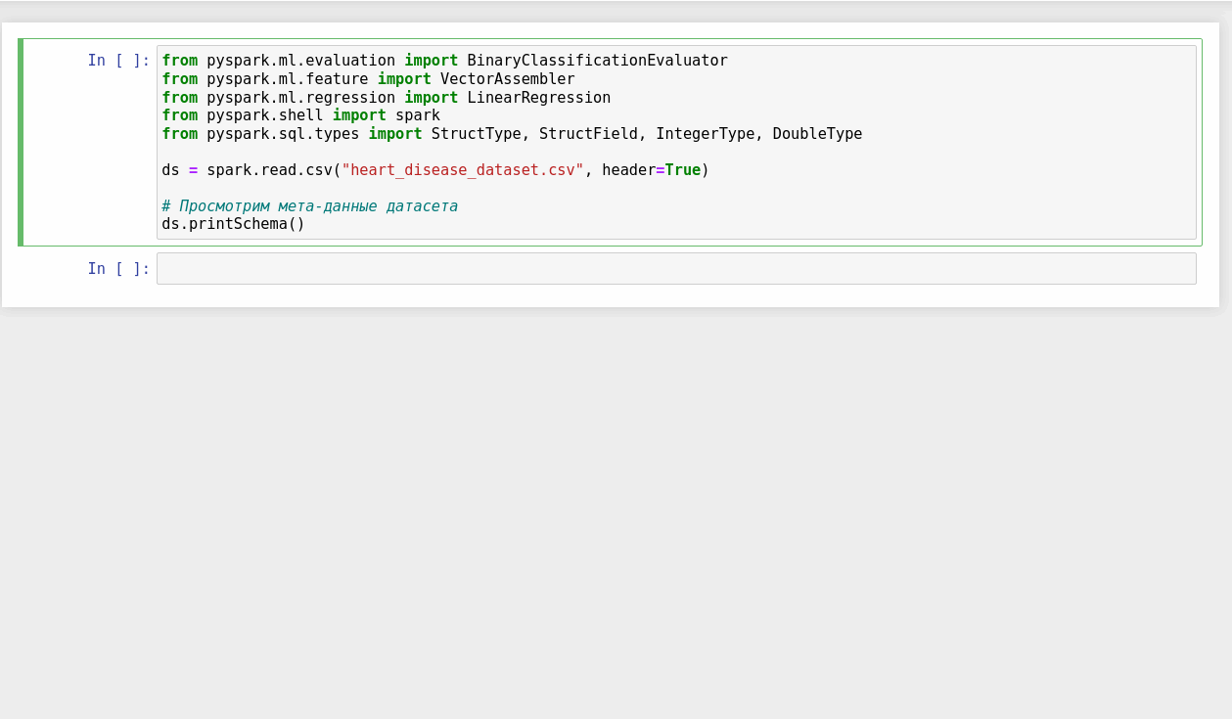
Перед тем как начать работать с данными мы изменили их схему
7

Slide 8
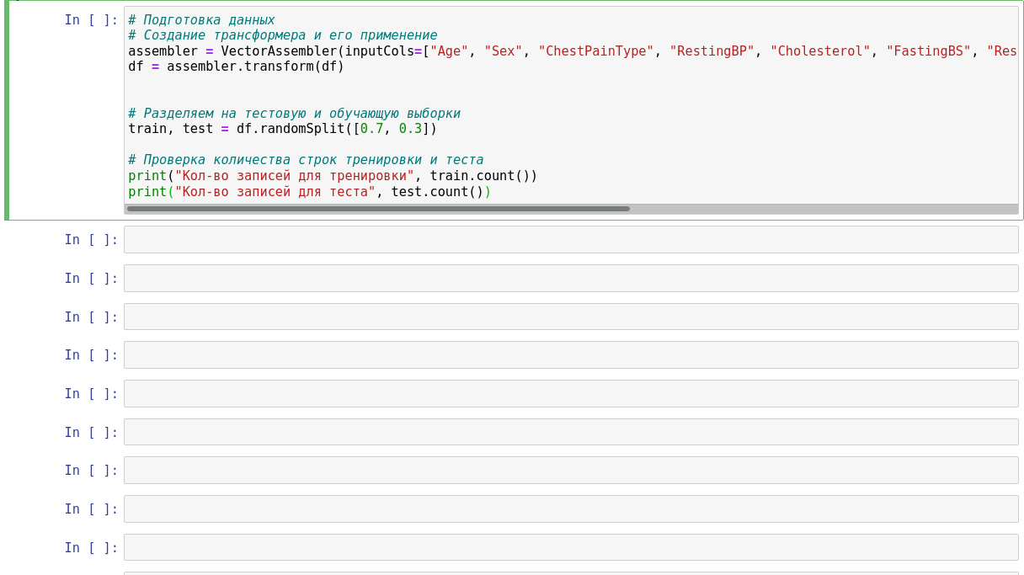
Первым был реализован метод линейной регрессии
8

Slide 9
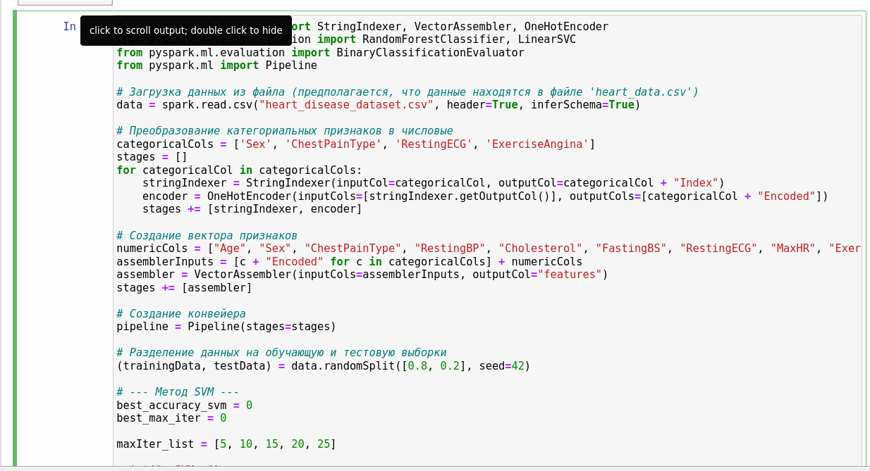
Далее мы использовали метод опорных векторов SVM
9

Slide 10

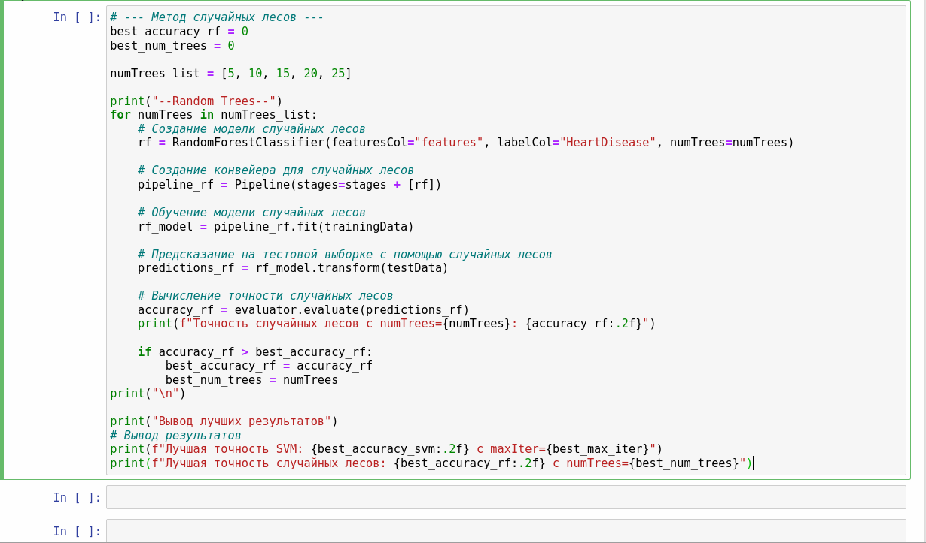
И последний метод, который мы использовали – это “Случайные леса”
10

Slide 11

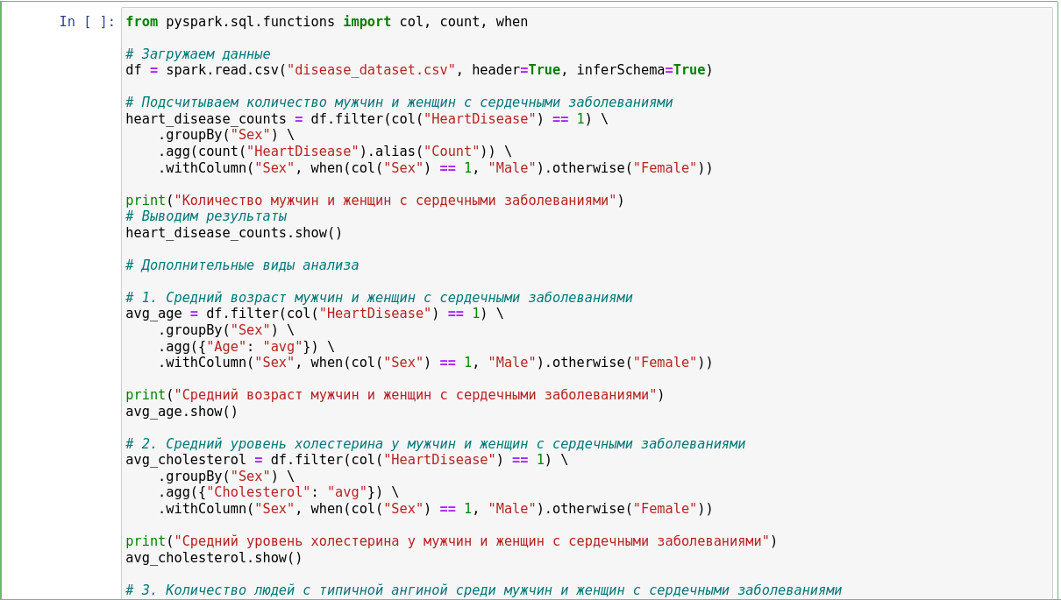
Также мы провели дополнительный анализ данных, чтобы узнать разницу в показателях между мужчинами и женщинами
11

Slide 12

Заключение
Цель проекта была достигнута, мы разработали модели для предсказания наличия сердечных заболеваний
на основе медицинских данных пациентов.
Самым лучшим методом для предсказания метки класса (болезни сердца человека) оказался метод
случайных лесов с результатом точности 0.78
И самый худший метод – это SVM с результатом 0.71
Итого получаем, что в нашем случае, на данном датасете, мы с вероятностью почти 78% можем предсказать
есть ли у человека болезнь сердца или нет при помощи метода линейной регрессии.
И таким образом, мы подтверждаем гипотезу о том:
“Могут ли они быть использованы для эффективного предсказания наличия сердечных заболеваний”

